Slide 1
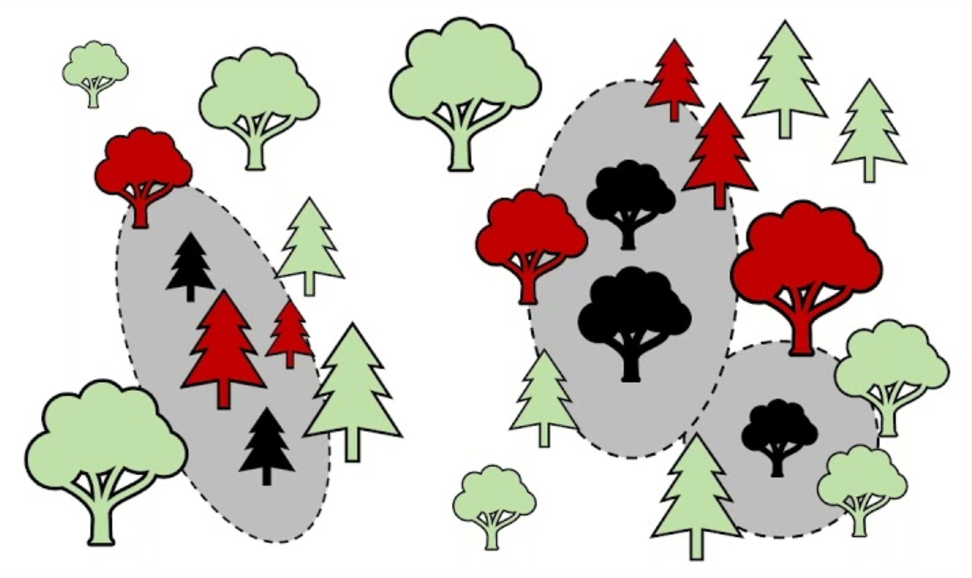
Spatial Cross Validation
räumliche Kreuzvalidierung

Slide 2
Inhalt
Hintergrundwissen
Was ist räumliche Kreuzvalidierung?
Warum benutzen wir räumliche Kreuzvalidierung?
Wann kann diese Methode benutzt werden?

Slide 3
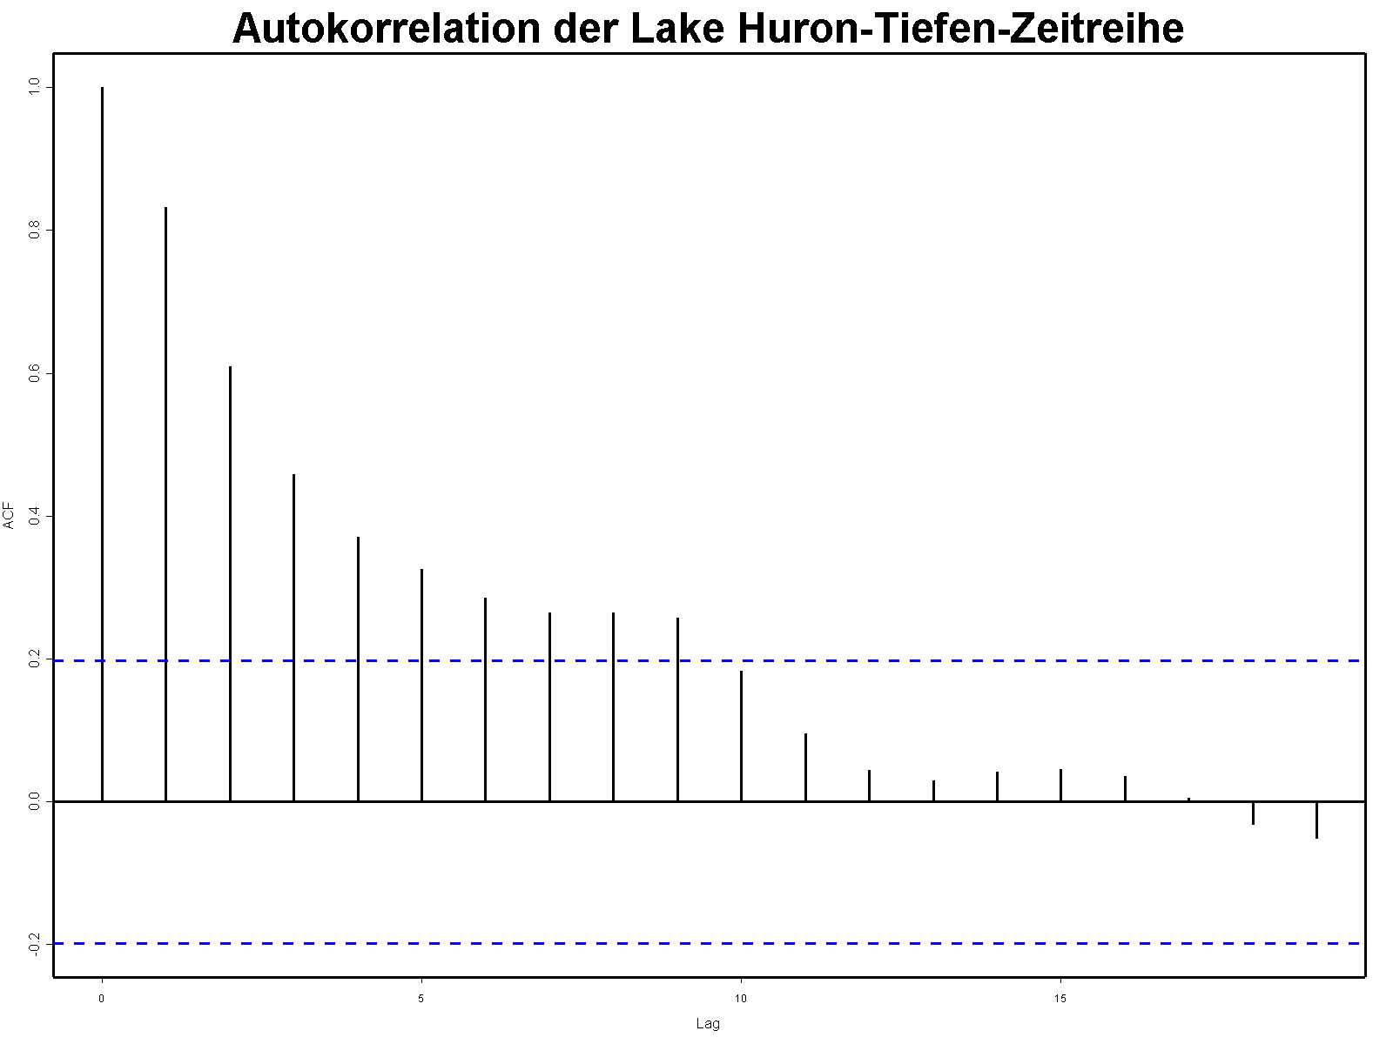
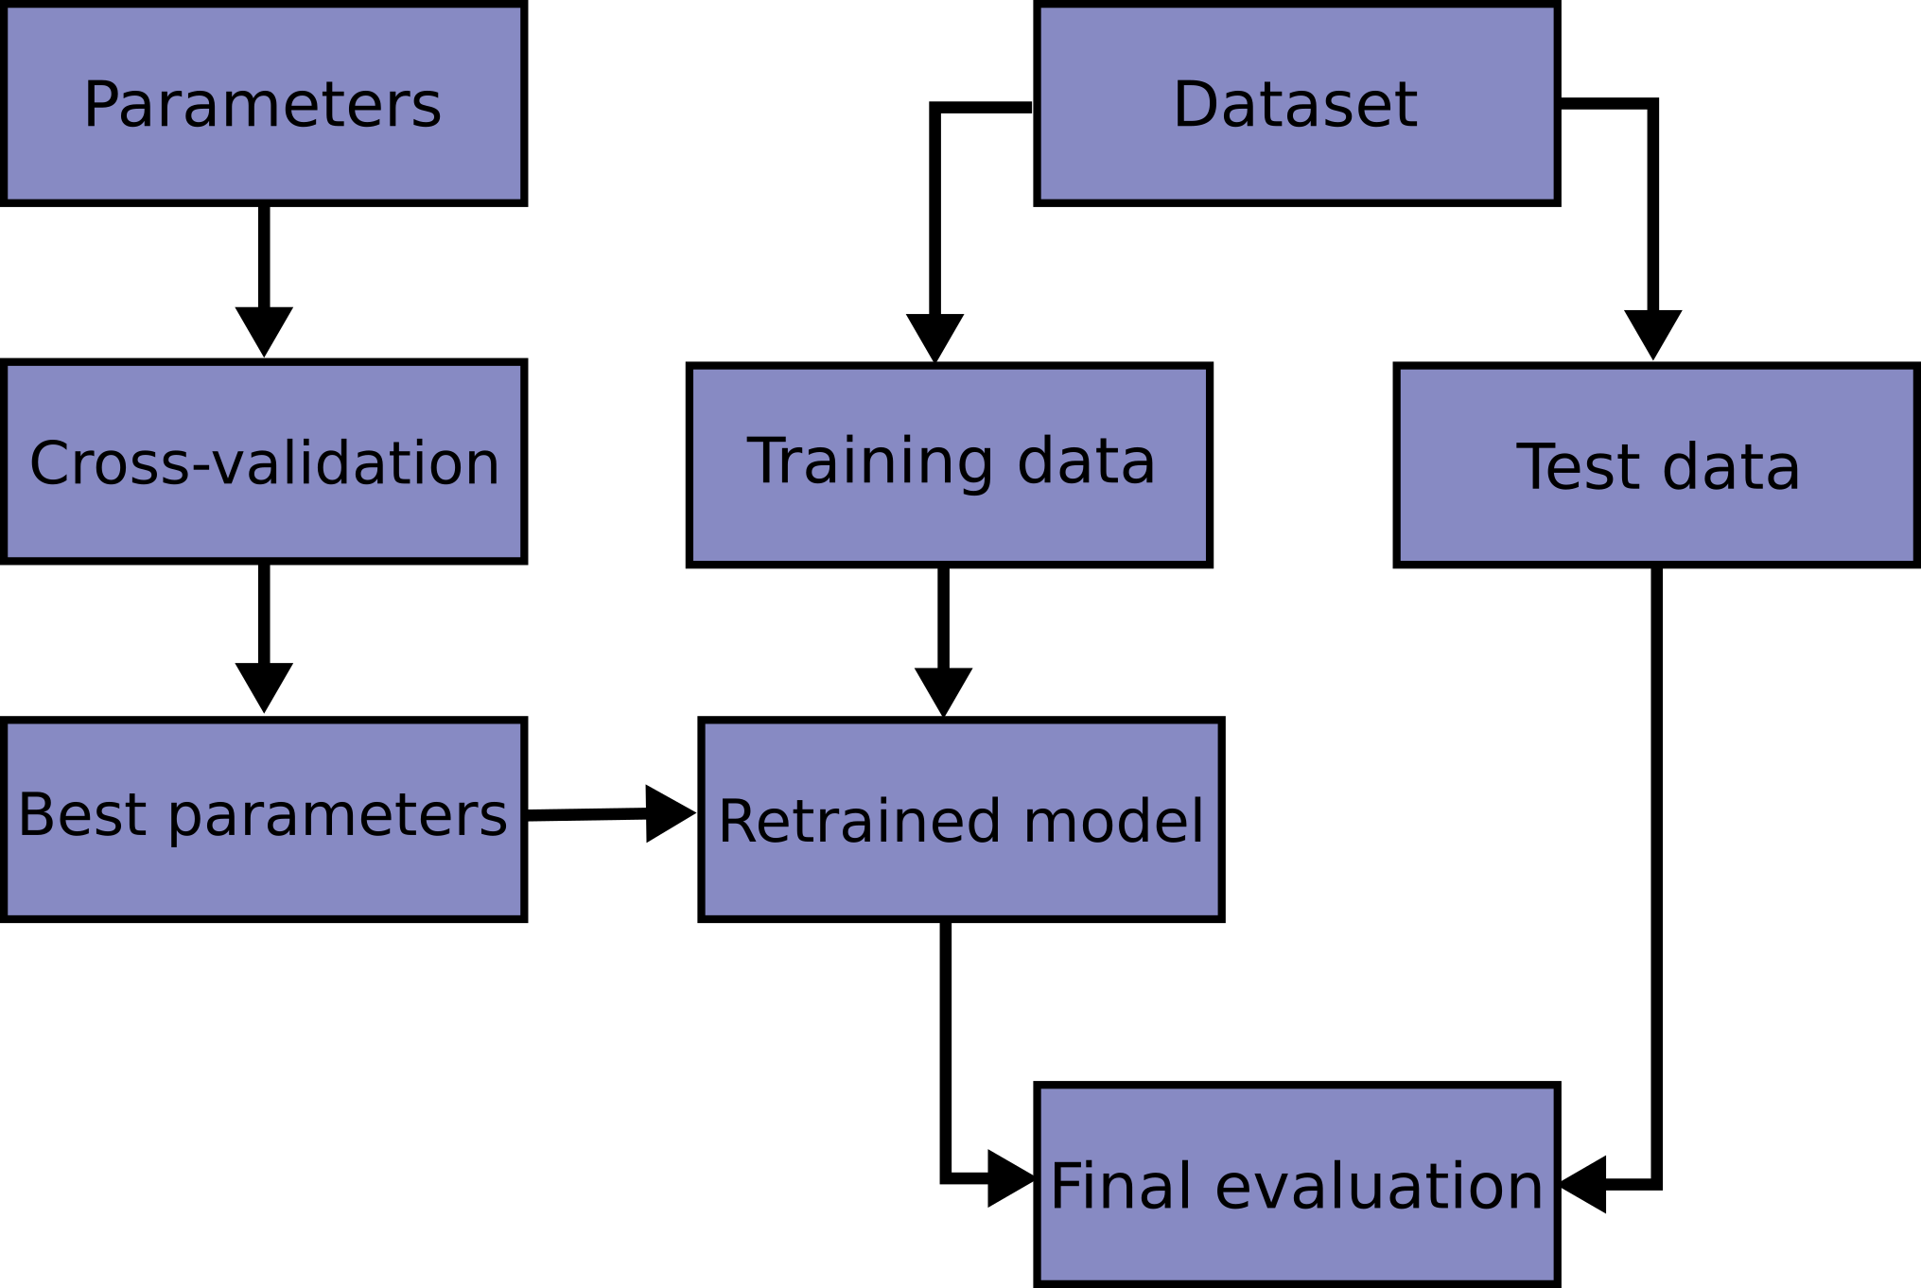
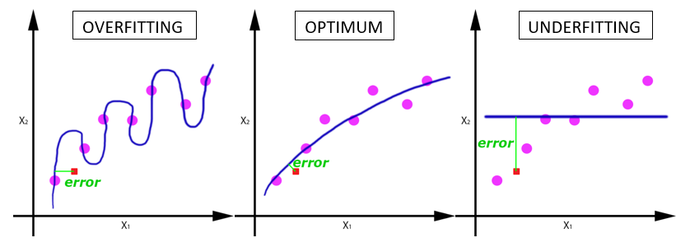
Hintergrundwissen
Cross Validation
Autokorrelation
Overfitting
https://upload.wikimedia.org/wikipedia/commons/b/bc/Autokorrelation.png
https://scikit-learn.org/stable/_images/grid_search_workflow.png
https://gblobscdn.gitbook.com/assets%2F-LvBP1svpACTB1R1x_U4%2F-LvNWUoWieQqaGmU_gl9%2F-LvNoby-llz4QzAK15nL%2Fimage.png?alt=media&token=41720ce9-bb66-4419-9bd8-640abf1fc415
Notes:
Autokorrelation:
("Selbstkorrelation") Funktion/Daten korreliert(/-en) mit sich selbst (zu einem früheren Zeitpunkt)* [Reference](https://de.wikipedia.org/wiki/Autokorrelation)
Cross Validation:
https://github.com/xcomagent95/geosoft2-2021
ALEXANDER
Overfitting:
("Überanpassung") bezieht sich auf ein Modell, das die Trainingsdaten zu gut modelliert.
Details und Rauschen/zufällige Schwankungen in Trainingsdaten vom Modell aufgegriffen und als Konzept gelernt
Konzepte nicht auf neue Daten anwendbar
wirkt negativ auf die Verallgemeinerungsfähigkeit des Modells
ist bei nichtparametrischen und nichtlinearen Modellen wahrscheinlicher, weil mehr Flexibilität
viele nichtparametrische Algorithmen für ML enthalten Techniken, um das Erkennen der Details zu begrenzen
Begrenzungen können nach dem Lernen von Details stattfinden, z.B. Löschen bereits gelernter Details
Dissimilarity Index
Normalisiert den minimalen Abstand zu einem Trainingsdatenpunkt durch die in den Trainingsdaten beobachtete durchschnittliche Abw

Slide 4
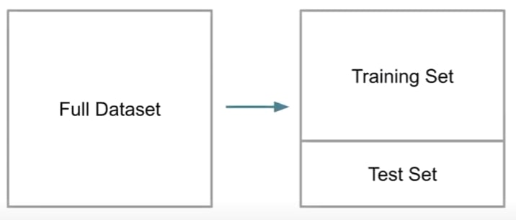
Was ist räumliche Kreuzvalidierung?
Idee: Datensatz wird wiederholt in einen Trainingsdatensatz und einen Testdatensatz aufgeteilt
Unterschied zu „herkömmlicher“ Kreuzvalidierung: räumliche Partition
Notes:
Idee: Datensatz wird wiederholt in einen Trainings- und einen Testsatz aufgeteilt
Trainingsdaten werden zur Anpassung an ein Modell verwendet, welches dann auf den Testsatz angewendet wird
Vergleich der vorhergesagten Werte mit den bekannten Antwortwerten (aus dem Testdatensatz) -> Bewertung möglich, ob Modell passt (Ziel ist es, die Fähigkeit des Modells Werte (aus unabhängigen Daten) vorherzusagen, zu erfassen)

Slide 5
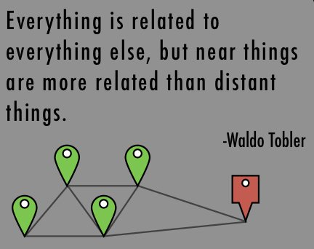
Warum benutzen wir räumliche Kreuzvalidierung?
Toblers First Law of Geography
"Sneak Preview"
Räumliche Partitionierung zur Umgehung
Anders Bryn auf Twitter: "Geographical distance and Tobler’s First Law of Geography: https://t.co/P5gifmhpr2 https://t.co/yiM55xiBs2" / Twitter
Notes:
Toblers First Law of Geography besagt, dass Punkte, die nahe beieinander liegen, im Allgemeinen ähnlicher sind als Punkte, die weiter entfernt sind Punkte sind statistisch gesehen nicht unabhängig, da Trainings- und Testpunkte in konventioneller Kreuzvalidierung (Cross Validation) oft zu nahe beieinander liegen
Trainingsbeobachtungen, die sich in der Nähe der Testbeobachtungen befinden können eine Art "Sneak Preview" entstehen lassen
Sneak Preview: Trainingsdatensatz erhält Informationen, die ihm eigentlich nicht zur Verfügung stehen sollten
Umgehung dieses Problems durch "räumliche Partitionierung" -> Beobachtungen werden in räumlich unzusammenhängende Teilmengen aufgeteilt
"räumliche Partition" ist (praktisch) einziger Unterschied von räumlicher Kreuzvalidierung zu herkömmlicher Kreuzvalidierung
räumliche Kreuzvalidierung führt zu einer verzerrungsreduzierten Bewertung der Vorhersageleistung eines Modells -> Vermeidung von Overfitting (Überanpassung)
Beispiel:
Macht es Sinn, für die Validierung eines Modells Pixel/Orte anzuschauen, die direkt benachbart zu denen sind, auf denen das Modell traininiert wurde? (vor allem, wenn der zu analysierende Prozess starke räumliche Autokorrelation aufweist)?
Nein, da durch Toblers First Law of Geography die Gefahr der "Sneak Preview" entsteht. Der Trainingsdatensatz enthält Informationen, die er eigentlich nicht erhalten sollte und erschafft dadurch ein verfälschtes Ergebnis, was die Validierung des Modells erschwert. Hier würde räumliche Partitionierung die Validierung des Modells vereinfachen, da die starke räumliche Autokorrelation des zu analysierenden Prozesses entsprechend umgangen wird.

Slide 6
Wann kann diese Methode benutzt werden?
Bei hoher Autokorrelation Overfitting verhindern
Wie ?
Verschachtelung
k-means Clustering
K-means convergence - k-Means-Algorithmus – Wikipedia
Notes:
Wenn die gegebenen Daten eine hohe Autokorrelation haben, um Overfitting/Überanpassung dieser zu verhindern
Verschachtelung von herkömmlicher Kreuzvalidierung
Beispiel: 100x 5-fache Kreuzvalidierung mit einer räumlichen Partition durch k-means Clustering mit k = 5
k-means Clustering = Aus einer Menge von ähnlichen Elementen wird eine vorher bekannte Anzahl von k Gruppen gebildet
Ist die am häufigsten verwendete Technik zur Gruppierung, da schnelles Erkennen von Clusterzentren, Algorithmus bevorzugt Gruppen mit geringer Varianz und ähnlicher Größe
Weiterentwickler des Algorithmuses: Lloyd, Forgy und MacQueen

Slide 7
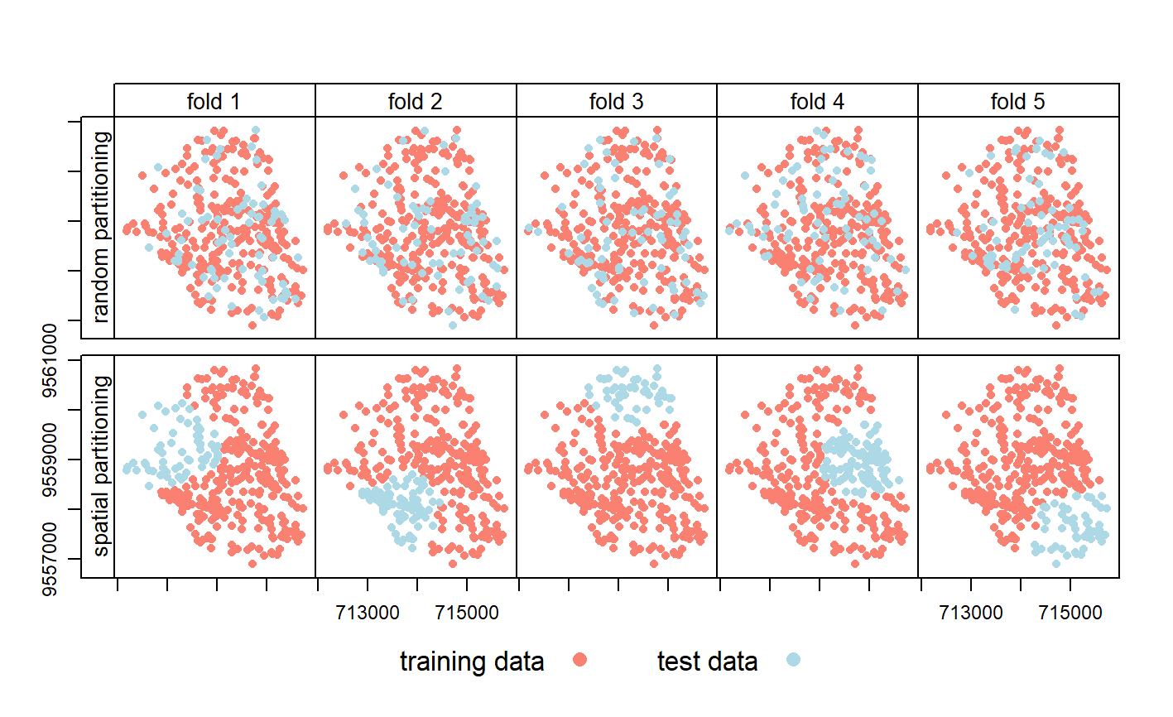
Notes:
* Sichtbar ist, dass bei Random Partitoning die Testdaten keinen räumlichen Zusammenhang haben
* Ändert sich auch bei weiteren Iterationen nicht
* Spatial Partitioning sorgt für einen räumlichen Zusammenhang der Testdaten und sorgt außerdem dafür, dass alle Daten je zu Test- und Trainingsdaten im Laufe der Gesamtiteration werden.

Slide 8
Quellen (Stand 22 Uhr, 10.10.2021)
https://ieeexplore.ieee.org/stamp/stamp.jsp?tp=&arnumber=6352393
https://geocompr.robinlovelace.net/spatial-cv.html#intro-cv
https://machinelearningmastery.com/overfitting-and-underfitting-with-machine-learning-algorithms/
https://de.wikipedia.org/wiki/Autokorrelation
maxresdefault.jpg (1280×720) (ytimg.com)

